Slide 1
Desestatização das Distribuidoras da Eletrobras
MINISTÉRIO DE MINAS E ENERGIA - MME
13/06/2018

Slide 2
Sumário
Por que desestatizar as companhias?
Desestatização das companhias num contexto histórico
Histórico das tratativas acompanhadas pelo MME
O que acontece se as companhias não forem desestatizadas?
Programa Luz para Todos

Slide 3
Por que desestatizar as companhias?
A Constituição Federal de 1988 estabelece que o serviço público de distribuição de energia pode ser prestado diretamente pela União ou concedido, por licitação – Art. 175
União é titular do serviço público de energia elétrica - art. 21, inciso XII, “b” da Constituição Federal
Constituição não permite prorrogação – Eletrobras recusou em 2016 (165ª AGE)
O contrato de concessão das companhias venceu. Desde 2015, as empresas não possuem concessão de serviço público de distribuição de energia elétrica.
A Lei nº 13.360, de 17 de novembro de 2016, introduziu a possibilidade do controlador – Eletrobras - vender o controle acionário das empresas, sendo ao vencedor dessa licitação auferido um novo contrato de concessão
Se houver sucesso no leilão de desestatização, voltarão a ser concessionárias do serviço publico de distribuição de energia elétrica.

Slide 4
Desestatização das companhias num contexto histórico
Década de 90 e 2000:
Decretos incluem as companhias no Programa Nacional de Desestatização – PND
Entre 1998 e 2016: Eletrobras destina vultosos recursos para investimento e prestação do serviço. No entanto, não consegue conter o endividamento nem atingir os níveis de qualidade exigidos.
Decreto n° 8.893, de 1° de novembro de 2016
BNDES designado como responsável pela execução e pelo acompanhamento do processo de desestatização das companhias concessionárias;
MME designado como responsável pela coordenação e pelo monitoramento dos procedimentos e das etapas do processo de desestatização.
Decreto n° 9.192, de 6 de novembro de 2017
Regulamentou a licitação de concessões de distribuição enquadradas no art. 8º, § 1º-A da Lei n° 12.783, de 2013
Resolução CPPI n° 20, de 8 de novembro de 2017
Estabelece necessidade de ajustes e aportes pela Eletrobras
Valoração a preço simbólico – companhias com grande nível de endividamento
Estabelece aporte inicial pelo novo controlador

Slide 5
Histórico das tratativas acompanhadas pelo MME
Junho/2015: publicação do Decreto n° 8.461, que regulamenta a prorrogação das concessões de distribuição, entre elas a da Eletroacre.
Julho/2016: Em sua 165ª Assembleia Geral de Acionistas, com o vencimento dos contratos de concessão, os acionistas da Eletrobras decidem por não prorrogar as concessões e tomar as providências para a venda da companhia, com base no art. 8º, § 1º-A da Lei n° 12.783, de 2013; e, no caso insucesso dessa venda, adotar as providências para sua liquidação, com a consequente licitação apenas da concessão.
Agosto/2016: Portarias MME n° 420 a 425 designaram as antigas concessionárias como Responsáveis pela Prestação do Serviço Público de Distribuição de Energia Elétrica, de forma a dar continuidade à prestação de serviço na região.
Novembro/2016: Publicação do Decreto n° 8.893, que estabelece como prioridade nacional a licitação das companhias e das áreas de concessão para as quais foi designada.
Setembro/2017: Finalização dos estudos pelo BNDES e consultores contratados.
Novembro/2017: Publicação da Resolução CPPI n° 20, que aprova as condições gerais de desestatização das companhias.
Fevereiro/2017: Em sua 170ª Assembleia Geral de Acionistas, os acionistas da Eletrobras aprovaram a venda do controle acionário da Eletroacre nos moldes da Resolução CPPI nº 20.
Prazo para alienação de controle: até 31/07/2018

Slide 6
O que acontece se as companhias não forem desestatizadas?
As distribuidoras não têm contrato de concessão, são empresas que não podem mais cumprir seu objeto social
Caso o leilão não seja exitoso, o controlador deve tomar as providências para liquidar a empresa.
A Aneel realizará licitação para conceder contrato de concessão de serviço público de distribuição referente às antigas áreas de concessão da outra empresa.
Atribuição do regulador conforme a Lei nº 9.427, de 1996, em seu art. 3, inciso II.
De acordo com o art. 5º do Decreto n° 9.192, de 2017:
A ANEEL realizará essa licitação
O vencedor deverá adquirir os ativos vinculados à prestação do serviço de distribuição.

Slide 7
Os montantes de dívidas e contingências tornam negativo o valor aos acionistas.
Modelo de avaliação – Todas as companhias
Valor da empresa (ativos + concessão)
As avaliações independentes resultaram no valor para as empresas de distribuição na data base dos estudos.
R$ 9.643 mm
-
Entretanto, as distribuidoras tem dívidas a serem quitadas no montante de : (valor diligenciado)
R$ 18.261 mm
-
Além disso, foram apuradas contingências no valor de :
R$ 2.210 mm
-
As atualizações de itens patrimoniais em relação à data base dos estudos resultou num ajuste negativo de:
R$ 372 mm
+
Assim, para que as distribuidoras apresentem algum valor que viabilize sua venda, a Eletrobrás deve aportar, conforme Resolução CPPI nº 20.
R$ 11.200 mm
=
Dessa maneira, a Eletrobras venderá a empresa por R$ 50 mil, valor simbólico cabível aos acionistas após a capitalização.
R$ 50 mil
Nota: Os novos investidores, além de aportar R$ 2.426 milhões, assumirão a responsabilidade de pagar as dívidas e realizar os investimentos projetados para as empresas.
Valor simbólico cabível aos acionistas

Slide 8
Os montantes de dívidas e contingências tornam negativo o valor aos acionistas.
Modelo de avaliação – Eletroacre
Valor da empresa
As avaliações independentes resultaram no valor de R$ 933 milhões para a empresa de distribuição na data base dos estudos.
R$ 933 mm
-
Entretanto, a distribuidora tem dívidas a serem quitadas no montante de R$ 856 milhões (valor diligenciado).
R$ 856 mm
-
Além disso, foram apuradas contingências no valor de R$ 225 milhões.
R$ 225 mm
+
A atualização de itens patrimoniais em relação à data base dos estudos resultou num ajuste positivo de R$ 34 milhões.
R$ 34 mm
+
Assim, para que a distribuidora apresente algum valor que viabilize sua venda, a Eletrobrás deve aportar R$ 114 milhões, conforme Resolução CPPI nº 20.
R$ 114 mm
=
Dessa maneira, a Eletrobras venderá a empresa por R$ 50 mil, valor simbólico cabível aos acionistas após a capitalização.
R$ 50 mil
Nota: O novo investidor, além de aportar R$ 239 milhões, assumirá a responsabilidade de pagar as dívidas e realizar os investimentos projetados para a empresa.
Valor simbólico cabível aos acionistas

Slide 9
Luz para Todos
Distribuidoras privadas do Norte, Nordeste e Centro-Oeste praticamente alcançaram 100% de execução do LpT. Das 9 distribuidoras consideradas, 4 atingiram a universalização, outras 4 possuem índice entre 93% e 99%, e apenas 1 possui índice de 89% de execução.
No caso da Distribuidora do Mato Grosso, com 89%, houve revisão do plano de universalização após assunção pelo novo grupo privado, o que impactou o indicador.
Distribuidoras do Grupo Eletrobras ainda não alcançaram este nível de execução dos contratos do LpT.
Das 6 distribuidoras, uma (Alagoas) possui 98% de execução, 2 possuem 93%, e as outras 3 possuem índice abaixo de 90%. No pior caso, referente à Distribuidora de Roraima, a execução encontra-se em 60%.
A velocidade de atingimento das metas também foi maior no grupo de distribuidoras privadas se comparado ao Grupo Eletrobras.
Programa Luz para Todos é responsabilidade do CONCESSIONÁRIO, não do controlador.
Não é afetado pela desestatização. Metas continuarão sendo acompanhadas.

Slide 10
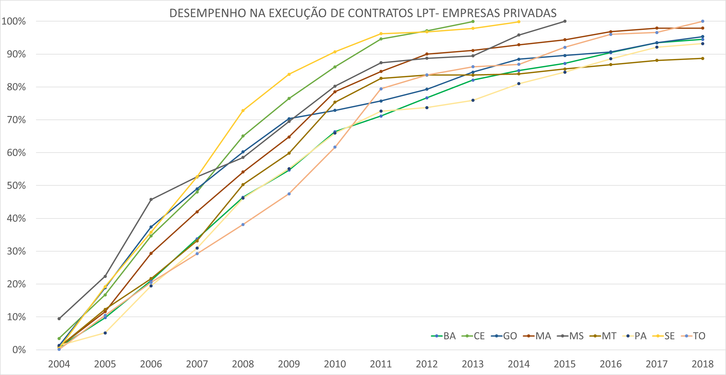
Luz para Todos

Slide 11
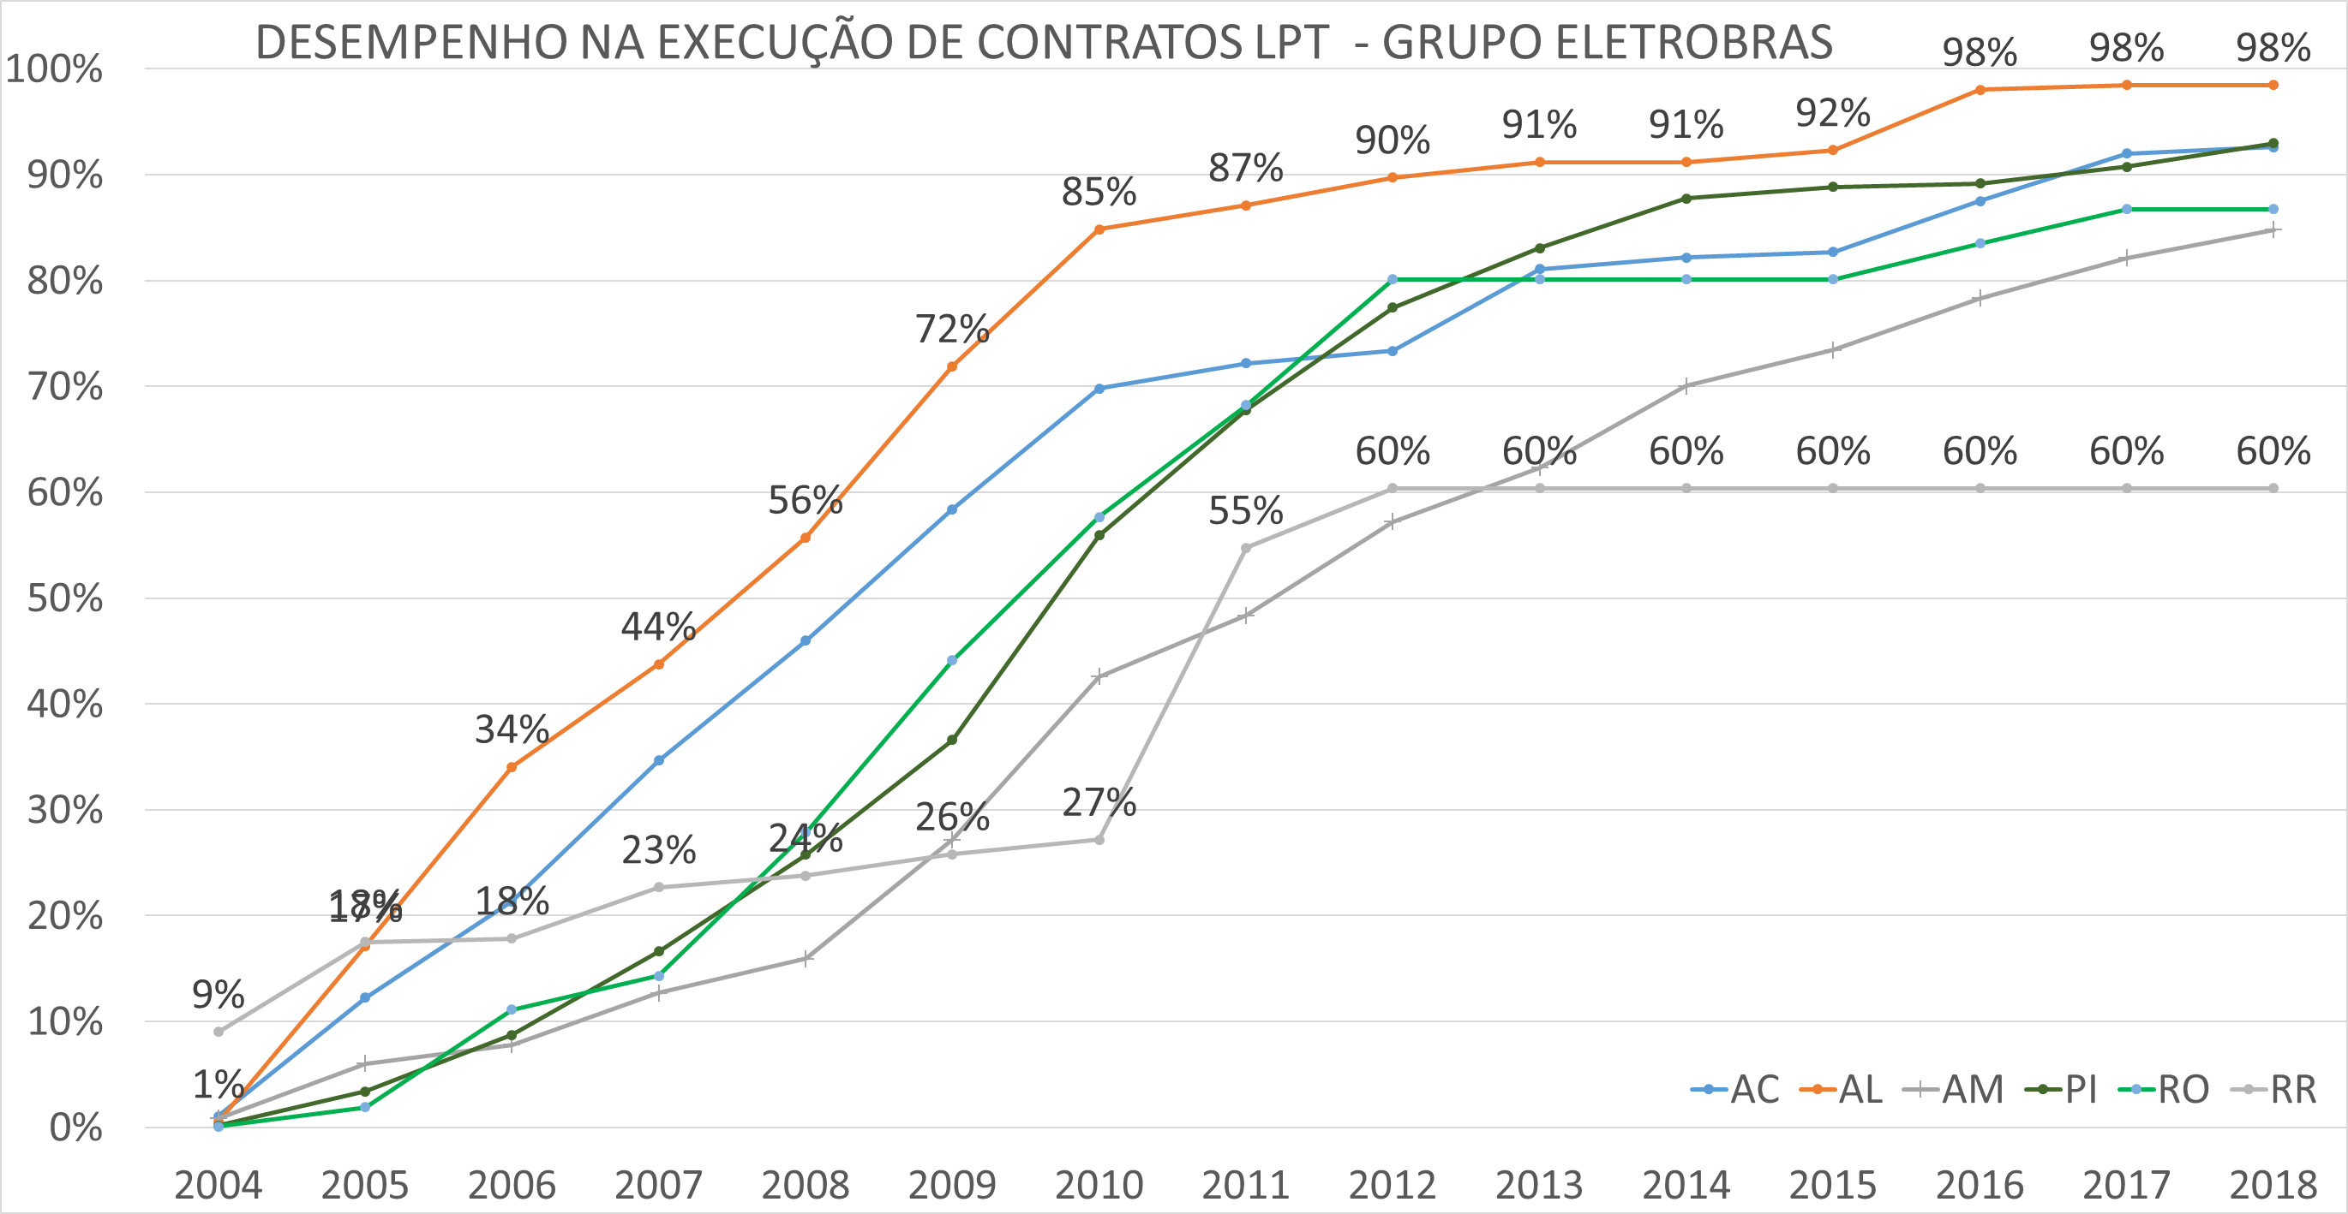
Luz para Todos

